Slide 1
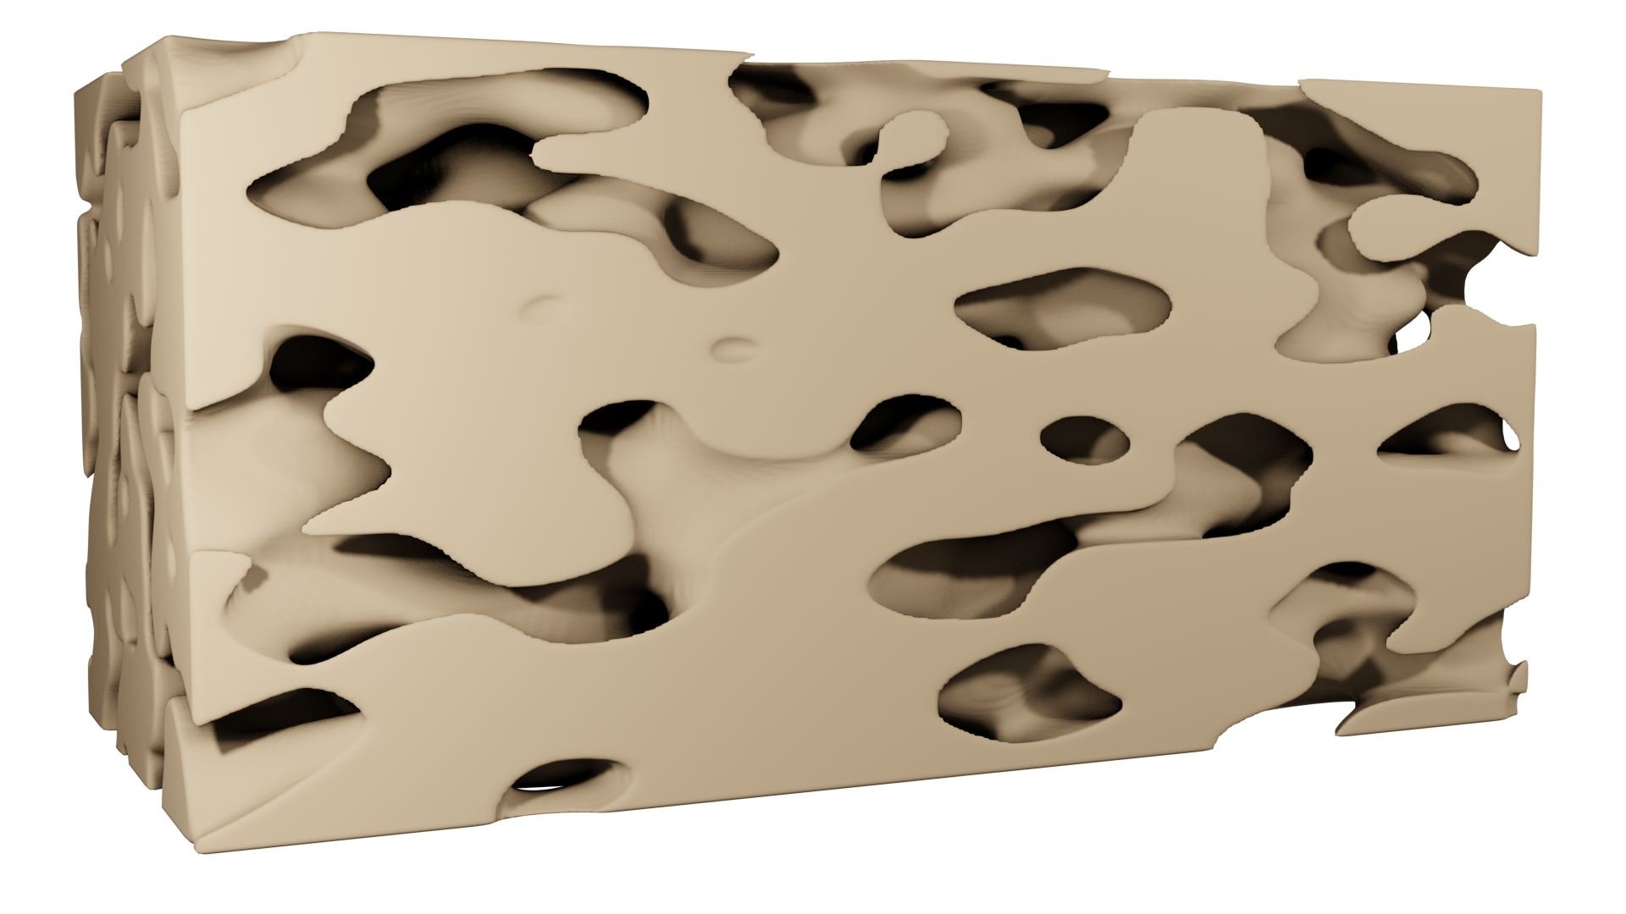
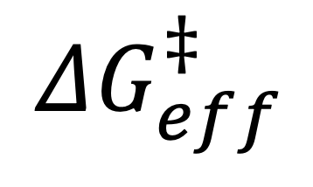
TOC
$$ΔG_{eff}^{‡}$$

Slide 2














Fig. 1
$$k_{sm}$$
$$k_{m,i,j}$$
$$k_{ms}$$
$$k_{ms}$$
$$k_{m,i,j}$$
$$k_{ms}$$
$$i=1$$
$$i=2$$
$$λ_{sm}$$
$$λ_{m,i,j}$$
$$i=3$$
$$j=5$$
$$j=3$$
$$j=4$$
$$j=1$$
$$j=2$$

Slide 3















Fig. S1
$$k_{sm}$$
$$k_{m}$$
$$k_{m}$$
$$k_{m}$$
$$k_{m}$$
$$k_{ms}$$
$$k_{ms}$$
$$k_{m}$$
$$k_{m}$$
$$k_{m}$$
$$k_{m}$$
$$k_{ms}$$
$$k_{s}$$
$$k_{s}$$
$$k_{s}$$
$$k_{s}$$
solution
$$λ_{m}$$
$$λ_{m}$$
$$λ_{m}$$
$$λ_{m}$$
$$λ_{ms}$$
solution
$$λ_{sm}$$
$$δ=Mλ_{m}$$

